Slide 1
СТАРТАП ЦЕНТАР НАУЧНО ТЕХНОЛОШКИ ПАРК ЧАЧАК

Slide 2
Стартап центар НТП Чачак
Подршка иновативним тимовима и стартап идејама,
Унапређење квалитета предузетничке културе код младих и јачање капацитета институција у Чачку за развој и примену иновација,
Промоција и примена савремених технологија,
Подстицање ширења знања у сврху комерцијализације технолошких иновација и идеја
    Опремање пословног простора на најатрактивнијој локацији у Чачку

Slide 3

Услуге Стартап Центра НТП Чачак
Креативно окружење у центру града (coworking, лабораторије, простор за рад стартап тимова, конференцијска сала, relax зона)
Стицање нових знања, вештина,
Стручна и институционална подршка,
Промоција и видљивост успешних идеја,
Финансијска подршка!

Slide 4


Тренинзи
Обуке
Предавања

Slide 5



Lean Стартап
Роботика је забавна
Електроника

Slide 6


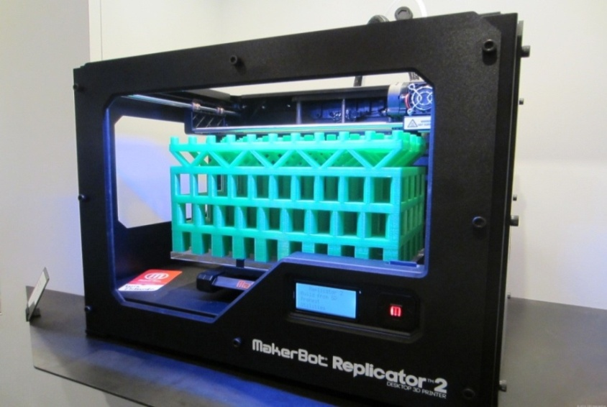
3D Лаб
3Д штампа
3Д графикa

Slide 7
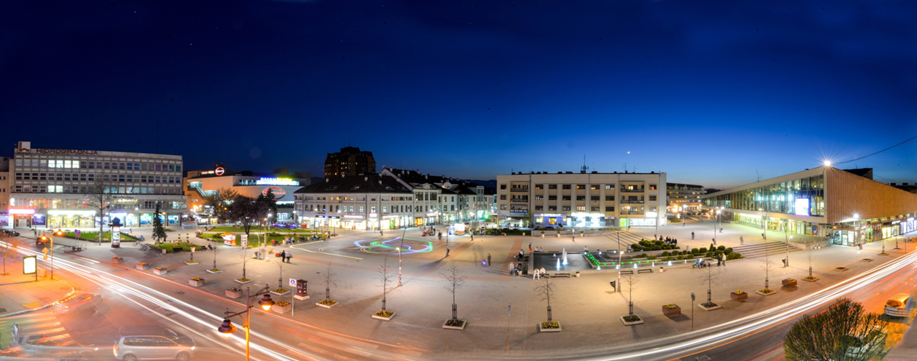
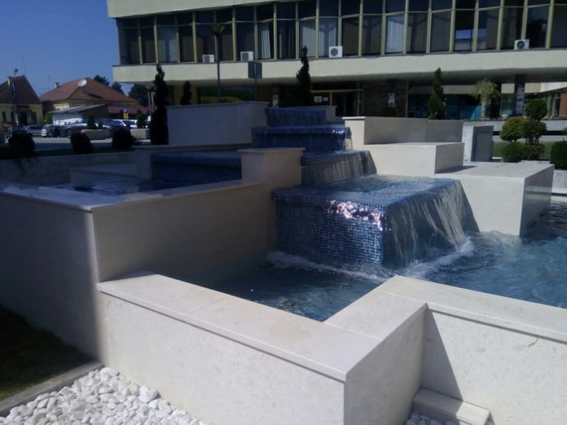
Чачак
Стартап Центар се налази на локацији
Дома културе Чачак на површини од 620 m2

Slide 8
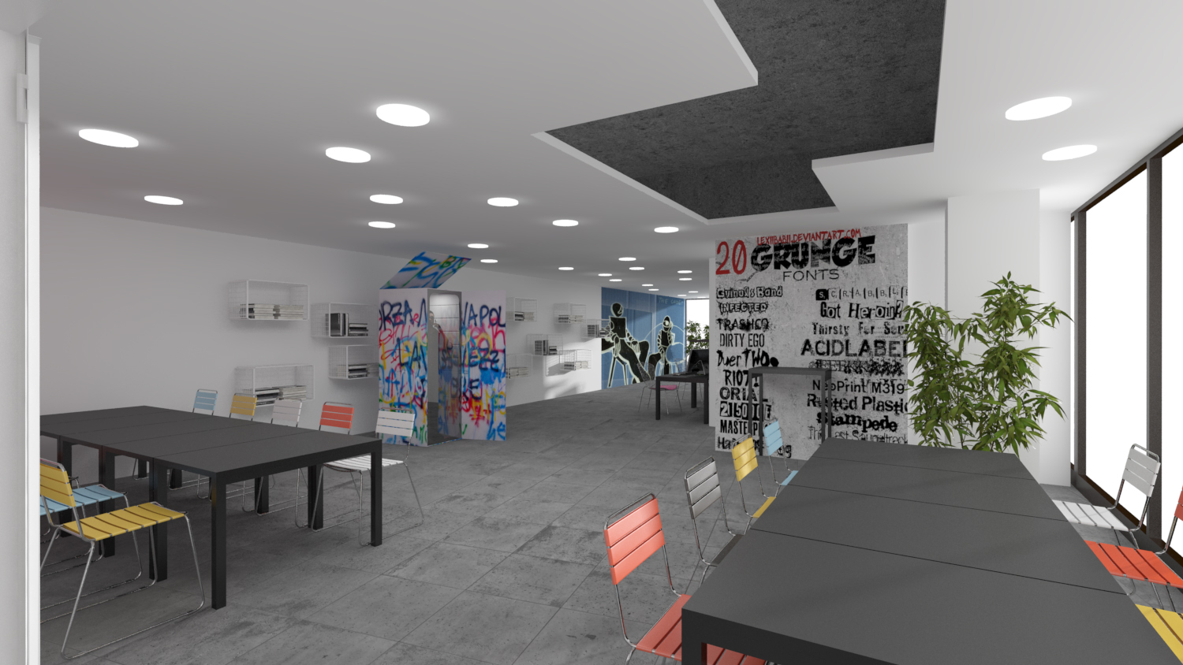

Slide 9
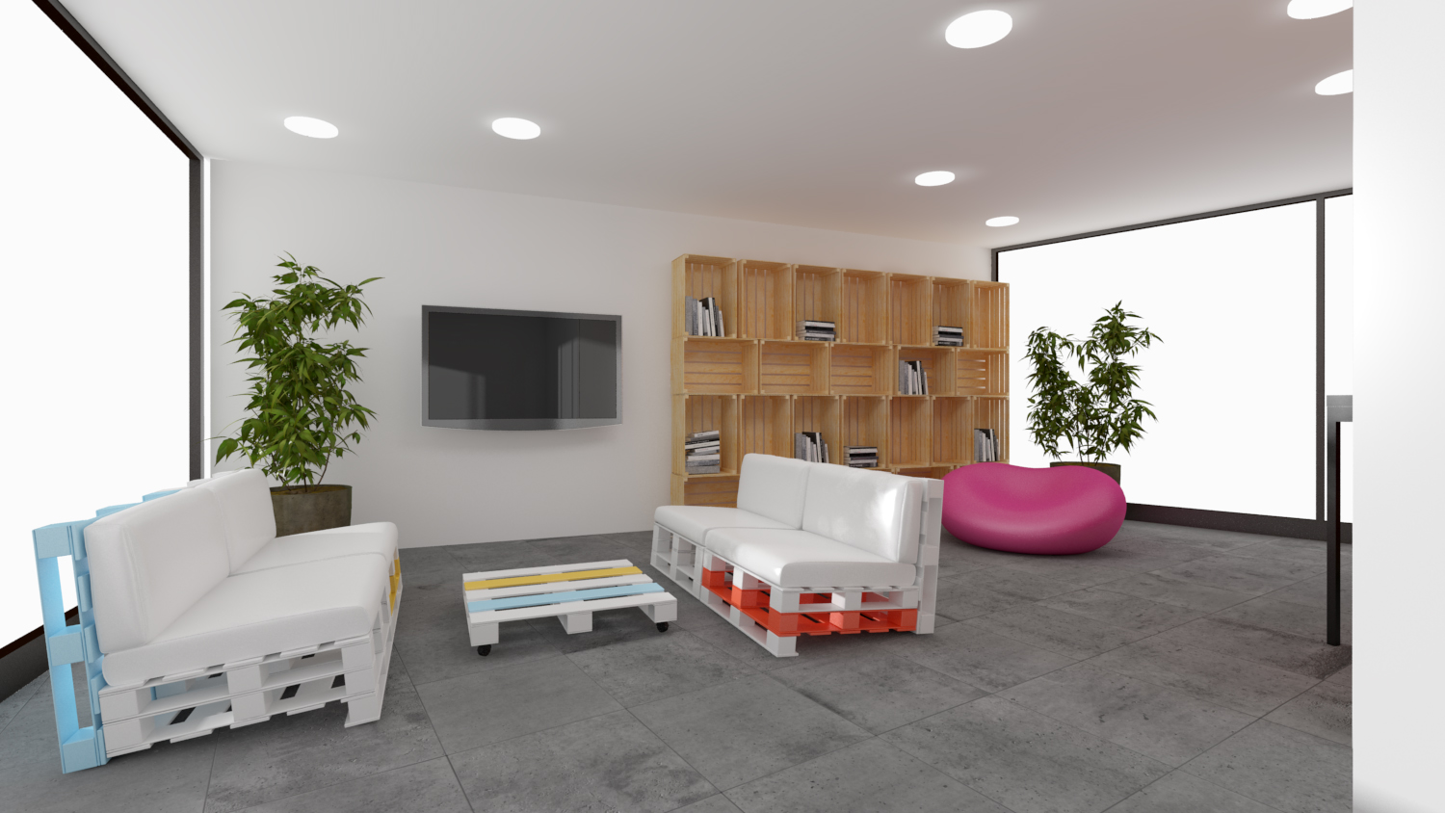

Slide 10
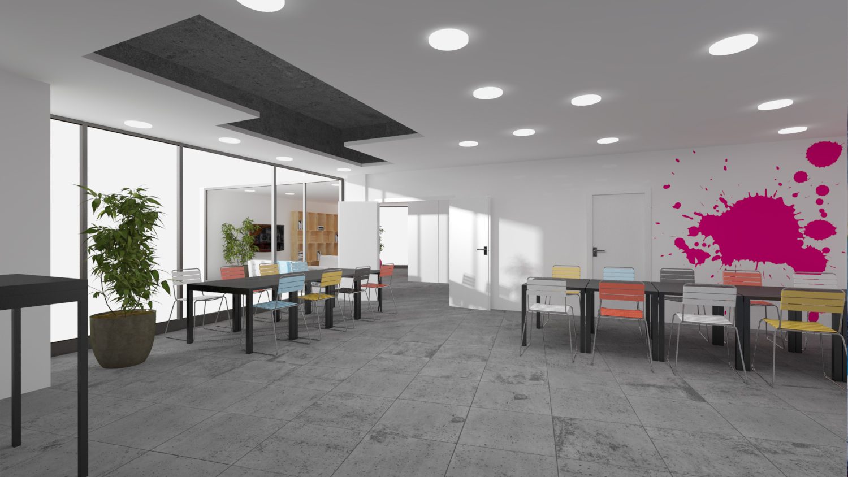

Slide 11
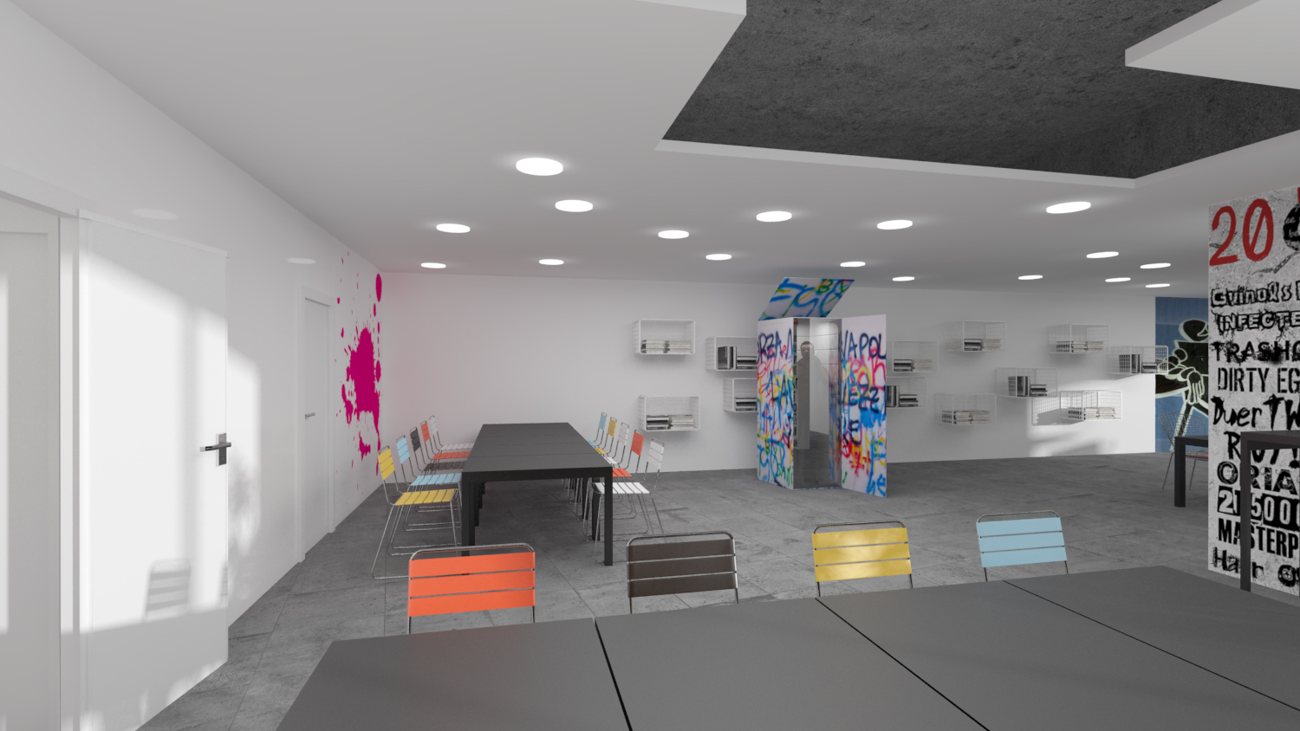

Slide 12
Facebook – Naučno Tehnološki Park Čačak https://www.facebook.com/naucnotehnoloskipark.cacak
Instagram – ntpcacak
www.ntpcacak.rs

Slide 13
Добра прича
Стартап
Светски познате Стартап компаније
Google, Facebook, Apple, eBay, Twitter, Microsoft
Најпознатији Стартапови у Србији
FRAME (Никола Божиновић)
NORDEUS (Бранко Милутиновић)

Slide 14
Наш стартап
CodeArt
Превод ИТА
Okta Solutions
Biz partner

Slide 15
СТАРТАП ЦЕНТАР НАУЧНО ТЕХНОЛОШКИ ПАРК
ЧАЧАК

